Slide 1
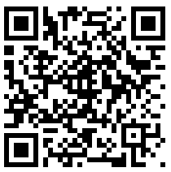
婦人科良性疾患セミナー in 沖縄
日時
2026年 ５月８日（金）19:00～20:00
形式
WEB開催（ZOOM配信）
※日本病院薬剤師会 病院薬学認定単位
妊婦授乳婦薬物療法認定薬剤師単位 申請中
Agenda
基調講演 19:00～19:20
「妊娠前から授乳期までの女性に対する服薬指導
ー現場でよくある疑問とその対応ー」
座長
琉球大学病院 薬剤部 教授 中村 克徳 先生
琉球大学病院 薬剤部 伊差川 サヤカ 先生
演者
特別講演 19:20～20:00
「 子宮筋腫に対する新たな治療 UAE 」
座長
琉球大学大学院医学研究科 女性・生殖医学講座
教授 関根 正幸 先生
演者
久留米大学医学部 産科婦人科学教室
主任教授 津田 尚武 先生
共催：沖縄県病院薬剤師会/あすか製薬株式会社

Slide 2
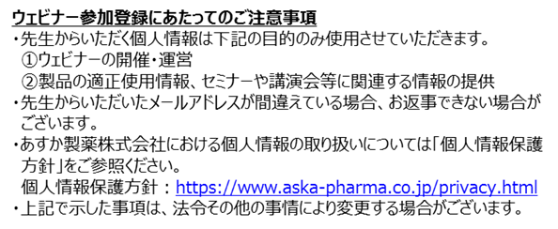
婦人科良性疾患セミナー in 沖縄
WEB視聴参加方法
WEB視聴のご参加方法
事前登録
二次元コード、もしくは下記アドレスより申込ご連絡をお願いいたします。
本セミナーは「ZOOM」を用いたセミナーになります。
※ご参加者全て『事前登録』必須となっております。
※『事前登録』の際は以下の質問に全てお答えください。
①氏名 ②フリガナ ③メールアドレス ④所属施設（勤務先が無い場合は無所属）
⑤薬剤師名簿登録番号（薬剤師免許番）
⑥会員種別（正会員、特別会員、非会員）
⑦「妊婦授乳婦薬物療法認定薬剤師単位」取得希望
(事前登録用QRコード)
(事前登録用URL)
https://x.gd/88vaC
～薬剤師単位をご希望の方へ～
※日本病院薬剤師会病院薬学認定単位、妊婦授乳婦薬物療法認定薬剤師単位を申請中です。
※研修会単位申請が全てデータ管理化され、実物のシールでの交付はなくなりました。
※本研修会の参加確認はキーワード回答形式です。
本会にて提示されますキーワード回答（３つ）が必要となります。
本会にて提示されます参加確認用QRコードを使用して、研修終了後（期限：当日中）に
参加登録（キーワード回答）をお願いいたします。
※「妊婦授乳婦薬物療法認定薬剤師単位」取得希望の方は、日本病院薬剤師会クラウド型
会員管理システム（シクミネット）からの別途申込、ならびに参加費のお支払いをお願い
いたします。
お問い合わせ先 あすか製薬株式会社 福岡第1営業所 担当 田出
TEL ：070-7537-5668 メール : taide-k@aska-pharma.co.jp

